Slide 1
PROJETO DA DISCIPLINA MAI5003 — PROBABILIDADE E ESTATÍSTICA
Realocação de USB e USA
Huff + 2SFCA bi-objetivo, com sensibilidade em β
Técnica 2 do levantamento anterior, aplicada ao município de São Paulo
Paulo Henrique Brasil Ribeiro • Coordenador
Caio Oliveira • nUSP 11932272
Eduardo Próspero Santana • nUSP 11320731
Lucas Martinuzzo • nUSP 11930158
Matheus de Tulio • nUSP 11371291
Notes:
Versão com a varredura de lambda re-rodada sobre o código corrigido e estendida com sensibilidade em beta (2, 4,5 e 8,5).

Slide 2
RECAPITULANDO
O caminho até esta versão
1
2
3
EDA nacional concluída
Quatro técnicas avaliadas
Recorte controlado
5.522 unidades públicas ativas, 3.710 USB para 885 USA. Gini da frota avançada em 0,67 contra 0,54 da básica — a desigualdade é o problema, não o volume.
RL/GNN, Huff+2SFCA, ADNet multi-período e BOMCLP-C. A técnica 2 venceu por abandonar a suposição de que o usuário é sempre atendido pela unidade mais próxima.
São Paulo capital: uma cidade, uma malha viária, 123 ambulâncias. Escala pequena o bastante para iterar e grande o bastante para ser um caso real.
Objetivo: aplicar uma técnica recente de otimização geográfica, ainda não usada em USB/USA, a um caso real brasileiro.

Slide 3
A TÉCNICA EMPREGADA
Huff + 2SFCA hierárquico
O que a técnica substitui
A hierarquia do SAMU
Modelo clássico: todo setor é atendido pela unidade mais próxima. É o que o protótipo do grupo faz hoje.
Huff: o setor se reparte entre as unidades ao alcance, com probabilidade proporcional à atratividade da base e ao decaimento com o tempo de viagem. Essa probabilidade entra como peso nas duas etapas do 2SFCA.
Pool avançado — 10% dos chamados
Gravidade que exige médico e desfibrilador. Só USA atende.
Pool básico — 90% dos chamados
Escolhe entre USB e USA. A USA que atende um chamado básico fica indisponível para o avançado.
β = 4,5 min deixa cada setor com 2,2 unidades efetivas — a leitura operacional de “a mais próxima disponível”.
Etapa 1 — a razão em cada base
Etapa 2 — o índice de cada setor
Divide as ambulâncias do local pela demanda que o Huff manda para lá. É onde a capacidade entra no modelo.
Soma essas razões vistas do setor, com o mesmo peso de escolha. O resultado é a acessibilidade.
Notes:
O 2SFCA tem duas etapas: primeiro a razão oferta/demanda em cada base, depois a soma ponderada dessas razões vista de cada setor.

Slide 4
A OTIMIZAÇÃO
Como a rede é redesenhada
NSGA-II com codificação inteira
1
Um gene por ambulância, 123 ao todo, apontando o candidato que a hospeda. Mutação local salta para uma base vizinha; repetição permitida, então o otimizador pode concentrar.
Dois objetivos em conflito
2
Minimizar o tempo esperado de resposta e o Gini da acessibilidade avançada. Sozinho, cada um degenera: a acessibilidade agregada é constante e o Gini zera concentrando tudo num ponto.
O preço da mudança (λ)
3
Quilômetros que a frota percorre para assumir a nova configuração, por emparelhamento ótimo entre origens e destinos. λ converte km em minutos e entra no objetivo.
Sem o custo de mudança, toda a fronteira realocava 123 das 123 unidades — matematicamente ótimo e inútil como recomendação.

Slide 5
AS MÉTRICAS
Como ler os números
O default: duas linhas de base distintas
Operacional — a rede de hoje
Metodológico — o p-median clássico
As 123 ambulâncias onde o SAMU as mantém: 107 USB e 16 USA distribuídas em 92 dos 1.107 locais possíveis. É contra ela que todo ganho é medido.
A mesma frota realocada pela regra da unidade mais próxima, que ignora capacidade. É o comparador que diz o que a técnica 2 acrescenta.
7,44 min • Gini 0,224
6,69 min • Gini 0,079
As cinco métricas, e o que cada uma mede
Métrica | O que mede | Hoje
E[T] — tempo esperado de resposta | Minutos de viagem da base até o setor, em média ponderada pela população e pelos dois pools de gravidade. Não inclui regulação, despacho nem tempo em cena. | 7,44 min
t até a mais próxima | Minutos até a unidade mais próxima, sem repartir a demanda. É o objetivo do p-median e a métrica clássica de tempo-resposta. | 8,84 min
C(20) — cobertura em 20 minutos | Fração da população com uma USA a ≤ 20 min. Satura dentro da capital; no país inteiro era 66,4% e ali discriminava. | 98,2%
G(A) — Gini da acessibilidade avançada | Desigualdade, entre os 26.889 setores, da fatia de USA por habitante ao alcance do setor. Vai de 0 — todos com a mesma fatia — a 1, tudo concentrado. É esta a definição de equidade do trabalho. | 0,224
Custo da mudança | Quantas unidades saem do lugar e quantos quilômetros a frota percorre para assumir a nova configuração, pelo melhor emparelhamento entre origens e destinos. | 0 / 0 km
Em gente, a cobertura ainda diz algo: os 201 mil paulistanos hoje a mais de 20 minutos de uma USA caem para 146 mil com λ = 1 e para 72 mil com λ = 0,1 — 64% a menos. Testado também em β = 2 e β = 8,5 (slide de sensibilidade adiante) além do β = 4,5 padrão.
Notes:
Equidade neste trabalho é uma coisa só: o Gini da acessibilidade avançada entre setores censitários. Não é cobertura — a cobertura satura e não separa configuração nenhuma — e não é tempo. E há dois defaults diferentes no deck — a rede que o SAMU opera hoje, que é a referência de ganho, e o p-median, que é o comparador metodológico.

Slide 6
PREMISSAS
O que foi assumido
1
Gravidade fixa em 10%
2
Demanda = população residente
θ = 0,10 dos chamados exige suporte avançado. Valor arbitrado, não estimado de dado de ocorrência.
Cada setor demanda na proporção de seus moradores no Censo 2022. Sem perfil etário nem incidência de agravos.
3
Decaimento gaussiano, β = 4,5 min
4
Candidato = equipamento público
Ancorado no despacho (unidades efetivas por setor), não estimado de escolha observada — testado em faixa no fim do deck.
Uma ambulância só pode ser baseada onde já há UBS, UPA, hospital ou base do SAMU: 1.107 pontos.
5
Rede viária em fluxo livre
6
Frota constante
Tempos do OpenStreetMap sem trânsito, sem hora de pico e sem prioridade de sirene.
123 unidades, 107 USB e 16 USA. O estudo realoca; não propõe compra nem corte.

Slide 7
A BASE
Tudo público, tudo reconstruível
26.889
11,45 mi
1.107
123
122.830
setores censitários
habitados
habitantes
(Censo 2022)
candidatos a base
(CNES)
ambulâncias
107 USB + 16 USA
nós da malha viária
(OpenStreetMap)
Matriz de tempo de viagem setor × candidato
Dijkstra a partir de cada uma das 1.107 bases candidatas sobre a rede viária de São Paulo, com corte em 60 minutos. Na limpeza, registros do CNES com coordenada de fábrica incompatível com a malha são descartados — o “CECO Parque Ibirapuera” entre eles.
O pipeline vai da coleta bruta à matriz sem intervenção manual; a avaliação de uma configuração leva ~10 ms.

Slide 8
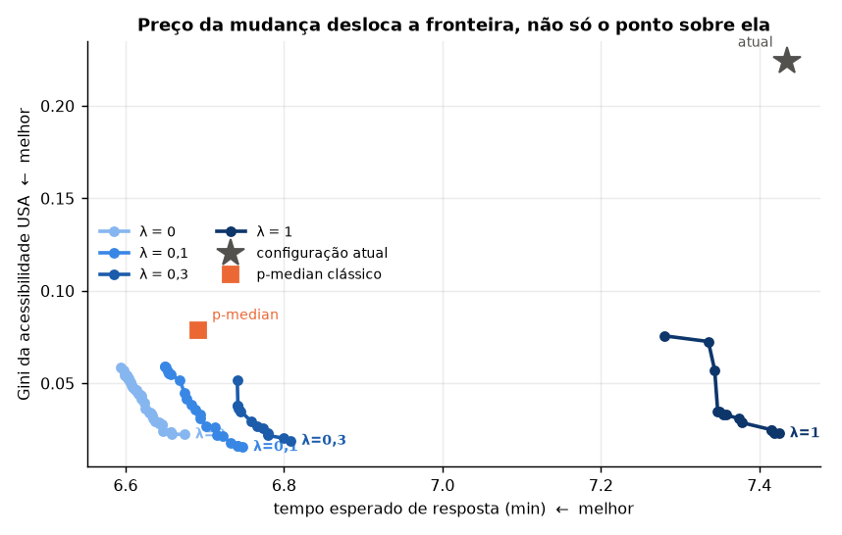
RESULTADO 1
Quatro fronteiras, um orçamento de mudança cada
Cada curva é o que se consegue quando a mudança custa λ. Quanto mais cara, mais a fronteira recua para a direita — pior tempo para o mesmo nível de equidade.
A configuração atual está fora de qualquer fronteira
Há ganho simultâneo de tempo e de equidade disponível — não é um trade-off entre os dois.
E o p-median clássico já captura boa parte disso — ponto laranja.

Slide 9
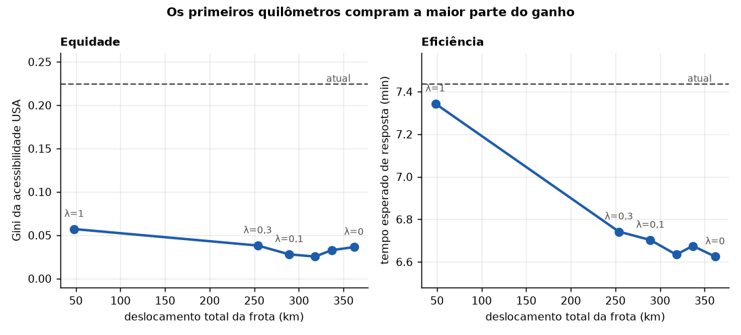
RESULTADO 2
10 unidades e 48 km cortam 75% da desigualdade
 | E[T] min | Δ por chamado | Gini | movidas / km
atual | 7,44 | — | 0,224 | —
λ = 1 | 7,34 | −5 s | 0,057 | 10 / 48 km
λ = 0,3 | 6,74 | −42 s | 0,038 | 105 / 254 km
λ = 0,1 | 6,70 | −44 s | 0,028 | 109 / 289 km
λ = | 6,62 | −49 s | 0,036 | 116 / 362 km
Mover 10 das 123 unidades, 48 km no total, derruba o Gini de 0,224 para 0,057 — 75% do ganho de equidade com 13% do deslocamento.
Em tempo, essas 10 mudanças devolvem só 5 s por chamado: o que elas compram é equidade.
Mesmo no redesenho livre, cada unidade anda só 2,9 km em média: a realocação é um salto para a esquina, não uma travessia da cidade.
Por que não λ = 0,1, se o ganho é maior?
Ele é melhor nos dois eixos, mas move 109 das 123 unidades e 289 km — é redesenhar a rede, não realocar. λ = 1 entrega 85% daquele ganho de equidade com 17% do deslocamento.

Slide 10
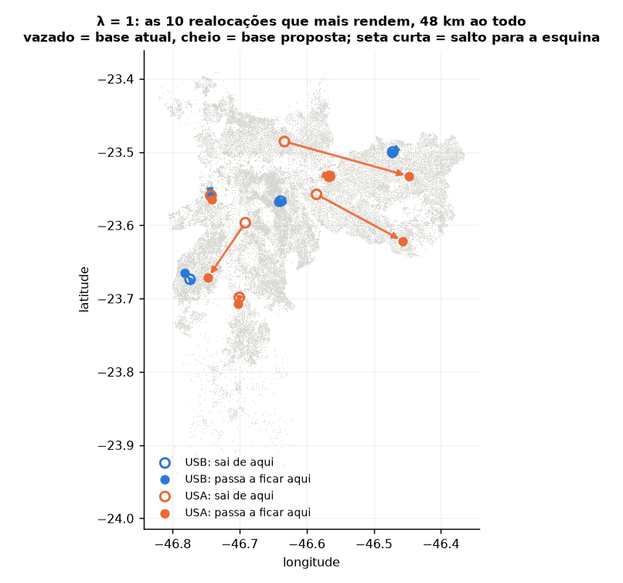
RESULTADO 3
As 10 realocações que mais rendem
Com λ = 1 — mudança cara — o otimizador escolhe poucos movimentos e nada mais. O padrão é geográfico e nítido:
As USA migram para a periferia
Saem do centro expandido em direção ao leste e ao sul, onde a densidade é alta e a cobertura avançada é rala.
As USB pulam a esquina
Movimentos de poucas centenas de metros, para um equipamento vizinho que cobre melhor o entorno.
10 decisões administrativas, nenhuma obra, nenhuma compra.

Slide 11
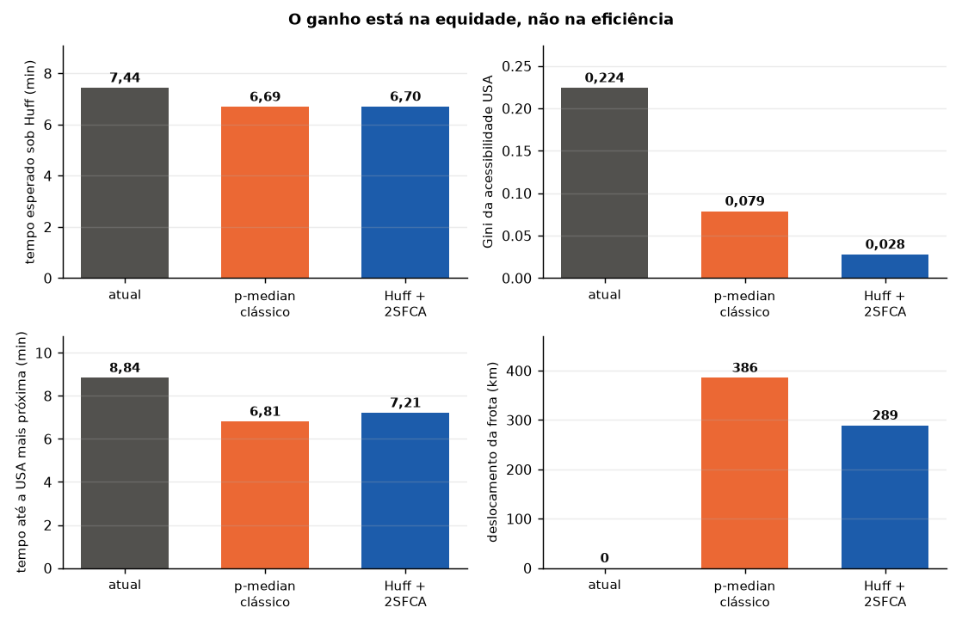
RESULTADO 4 — O ACHADO CENTRAL
Contra o baseline clássico: o que muda e o que não
O modelo de Huff quase não muda a eficiência
Planejar pela regra clássica custa só -0,2% de tempo esperado quando a demanda de fato se reparte. O p-median é robusto à hipótese de alocação.
O que só o 2SFCA enxerga
Capacidade. O p-median ignora quantos habitantes disputam cada base, então não vê a carga. Gini 0,028 contra 0,079 — 2,8× melhor — e com menos deslocamento: 289 km contra 386 km.
Baseline aqui é a rede que o SAMU opera hoje: 7,44 min e Gini 0,224. Se o artigo prometer ganho de tempo, um revisor derruba com o próprio p-median.
Notes:
Este é o slide que reformula a contribuição do trabalho. A novidade defensável é a dimensão de equidade com custo de mudança, não redução de tempo de resposta.

Slide 12
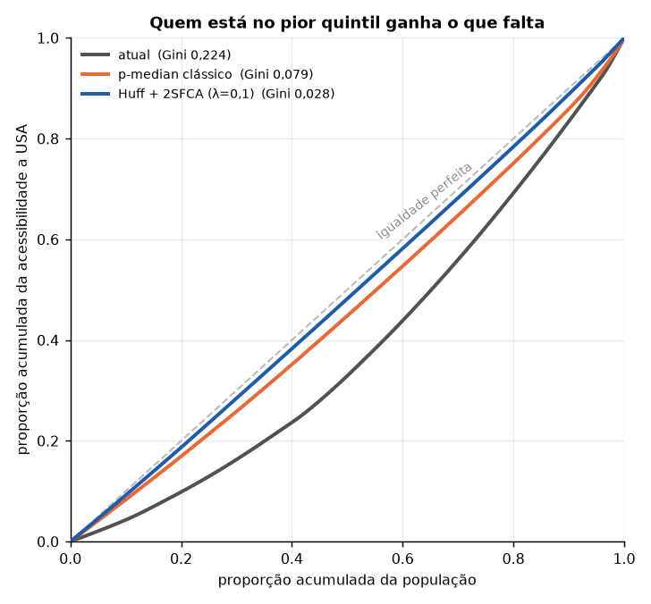
RESULTADO 5
Onde exatamente o ganho de equidade aparece
A curva de Lorenz mostra onde o ganho de equidade aparece: na parcela da população ordenada por acessibilidade que hoje é mal servida por suporte avançado.
0,224
configuração atual
0,079
p-median clássico
0,028
Huff + 2SFCA
Gini da acessibilidade a suporte avançado, entre os 26.889 setores: 0 significa que todo habitante dispõe da mesma fatia de USA por pessoa; 1, que tudo está concentrado num setor. É esta a definição de equidade do trabalho.

Slide 13
RESULTADO 6 — SENSIBILIDADE
O achado sobrevive fora de β = 4,5?
Config. atual sob cada β (sem reotimizar)
Reotimizando (λ = 0, 0,1 e 1) para cada β
β | N_ef | E[T] min | Gini
1,5 | 1,0 | 5,21 | 0,276
4,5 | 2,2 | 7,44 | 0,224
8,5 | 6,7 | 11,78 | 0,143
12,0 | 10,0 | 14,79 | 0,086
β | E[T] min | Gini | movidas/km | ρ_G (λ=1)
2,0 | 5,04 | 0,098 | 22 / 50 km | 79%
4,5 | 7,34 | 0,057 | 10 / 48 km | 89%
8,5 | 11,73 | 0,071 | 6 / 22 km | 55%
O achado sobrevive
Como esperado (β empurra tempo e equidade em direções opostas): a linha de base já muda com β, então qualquer comparação entre β precisa ser relativa à SUA PRÓPRIA linha de base — não a um número fixo.
Em todos os β testados, o pacote de λ = 1 continua entregando pelo menos 55% do ganho de equidade alcançável — a recomendação de "poucas unidades, pouco deslocamento" não depende da ancoragem escolhida para β.
ρ_G = ganho de Gini de λ=1 relativo ao redesenho livre (λ=0) daquele MESMO β — ver matematica_usb_usa.html (10.1). β continua arbitrado, não estimado de dado de despacho real; isto testa robustez, não substitui calibração.
Notes:
beta=4.5 e reaproveitado do run base; so beta=2 e beta=8.5 precisam de otimizacao nova (experimentos/sensib_beta.py).

Slide 14
LIMITAÇÕES
O que este resultado ainda não sustenta
1
β é testado em faixa, não estimado de dado real
2
α é inerte neste caso
O parâmetro governa o modelo inteiro: de β=1,5 a β=12 o tempo esperado vai de 5,2 a 14,8 min. A sensibilidade agora foi medida (slide anterior); a ancoragem em si segue argumentativa, sem dado de escolha real.
Quase todo local tem uma só ambulância, então a atratividade é igual em todos. De α=1 para α=2 o tempo esperado vai de 11,78 para 11,80 min.
3
Não há fila nem ocupação
4
Tempos sem trânsito
O 2SFCA mede pressão sobre a base, não a probabilidade de a unidade estar ocupada. Um modelo de disponibilidade diria outra coisa.
A malha do OSM em fluxo livre subestima o deslocamento real, e provavelmente de forma desigual pela cidade.
5
Heurísticas, não ótimo
6
Um município, não a rede
NSGA-II e p-median são heurísticos. O p-median ficou 1,15% acima do ótimo exato em instâncias pequenas; no tamanho real não há garantia.
São Paulo é denso e bem servido. Nada aqui se transfere direto para o estado, que é onde a desigualdade da EDA aparecia.

Slide 15
PONTOS DE EVOLUÇÃO
Por onde seguir
1
Sensibilidade em β — testada nesta versão
A varredura de λ foi refeita para β=2 e β=8,5 além do padrão. Falta calibrar β de fato contra dado de despacho real, ou contra protocolo publicado (ver matematica_usb_usa.html §14/16).
2
Cobertura da USA em faixas curtas
Em 20 min a capital satura e a métrica quase não separa configurações. Abaixo de 10 min ela volta a discriminar, e é a leitura mais direta para quem chega de fora. O pipeline já calcula E[T] e Gini por sector; falta só variar τ.
3
Demanda por incidência, não por população
Ponderar o setor pelo perfil etário e pela incidência de agravos. É a ponte natural para o modelo bayesiano CAR/ICAR já previsto como fase 2.
4
Escalar para o estado com a técnica 1
São Paulo é o piloto. O gargalo de escala para uma rede estadual é exatamente o que o RL/GNN resolve, e a técnica 2 lhe dá o modelo de demanda.
5
Disponibilidade em vez de pressão
Trocar o proxy de carga do 2SFCA por um modelo de fila, para responder “qual a chance de a unidade estar livre” e não só “quantos disputam esta base”.
6
ADNet multi-período como extensão
Exige reconstruir a série histórica do CNES, mas é o único caminho para modelar realocação como decisão ao longo do tempo, e não como foto.

Slide 16
CONCLUSÕES
O que já dá para afirmar
1
A realocação é local e barata
10 unidades percorrendo 48 km ao todo cortam 75% da desigualdade de acesso a suporte avançado — e devolvem 5 s por chamado. Nenhuma obra, nenhuma compra: decisões administrativas.
2
O modelo de demanda não compra eficiência
Planejar pela regra clássica da unidade mais próxima custa apenas -0,2% de tempo esperado. O p-median é robusto à hipótese que a técnica 2 se propunha a derrubar.
3
O ganho real, e verificável, é equidade
Gini da acessibilidade avançada de 0,224 para 0,028, contra 0,079 do p-median, e com menos deslocamento — com o tempo esperado caindo 0,73 min por chamado. A capacidade disputada é o que só o 2SFCA enxerga.
4
O achado resiste à ancoragem de β testada
Repetida a otimização para β=2 e β=8,5, a conclusão de equidade com pouco deslocamento não depende de qual β entre esses três foi escolhido (ver slide de sensibilidade).
Código, dados e figuras reprodutíveis em fase2_sao_paulo/ — cada módulo roda o próprio teste.

